Slide 1
Ceph串讲

Slide 2
目录
Ceph架构
数据分布方式
Rados原理（mon、osd、pg、bluestor）
Rbd原理
Rgw原理
Cephfs原理

Slide 3
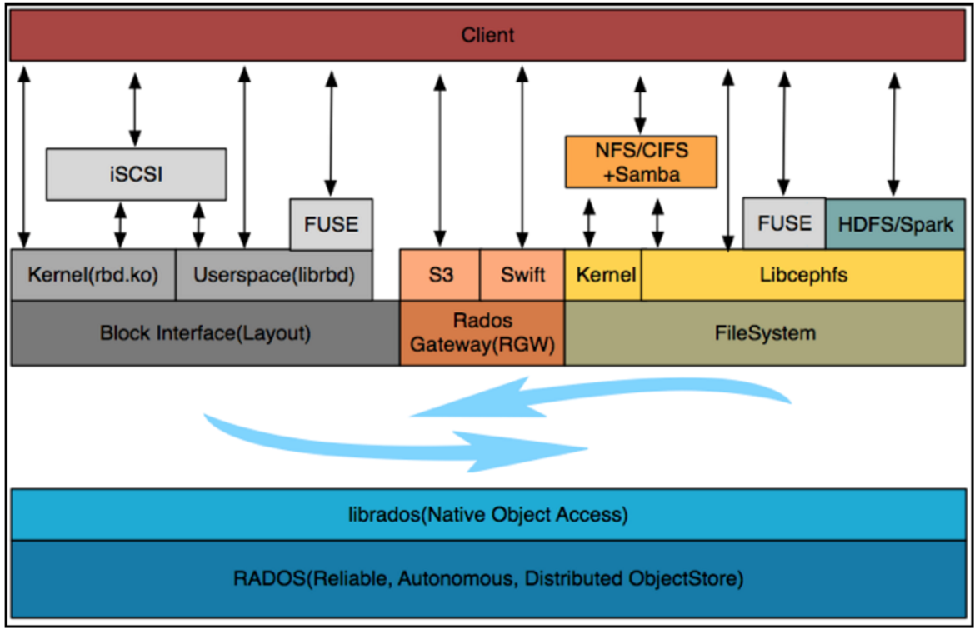
Ceph架构
客户端：
Rbd、rgw、cephfs
服务端：
Rados集群

